Slide 1
Internet de la Cosas: Aplicaciones en la industria
Profesores:
Jefferson Sarmiento Rojas
Pedro Antonio Aya
Bogotá, 2025

Slide 2

Servicios Web
Software o pieza de software el cual utiliza protocolos y estándares para el intercambio de datos a través de internet.

Slide 3

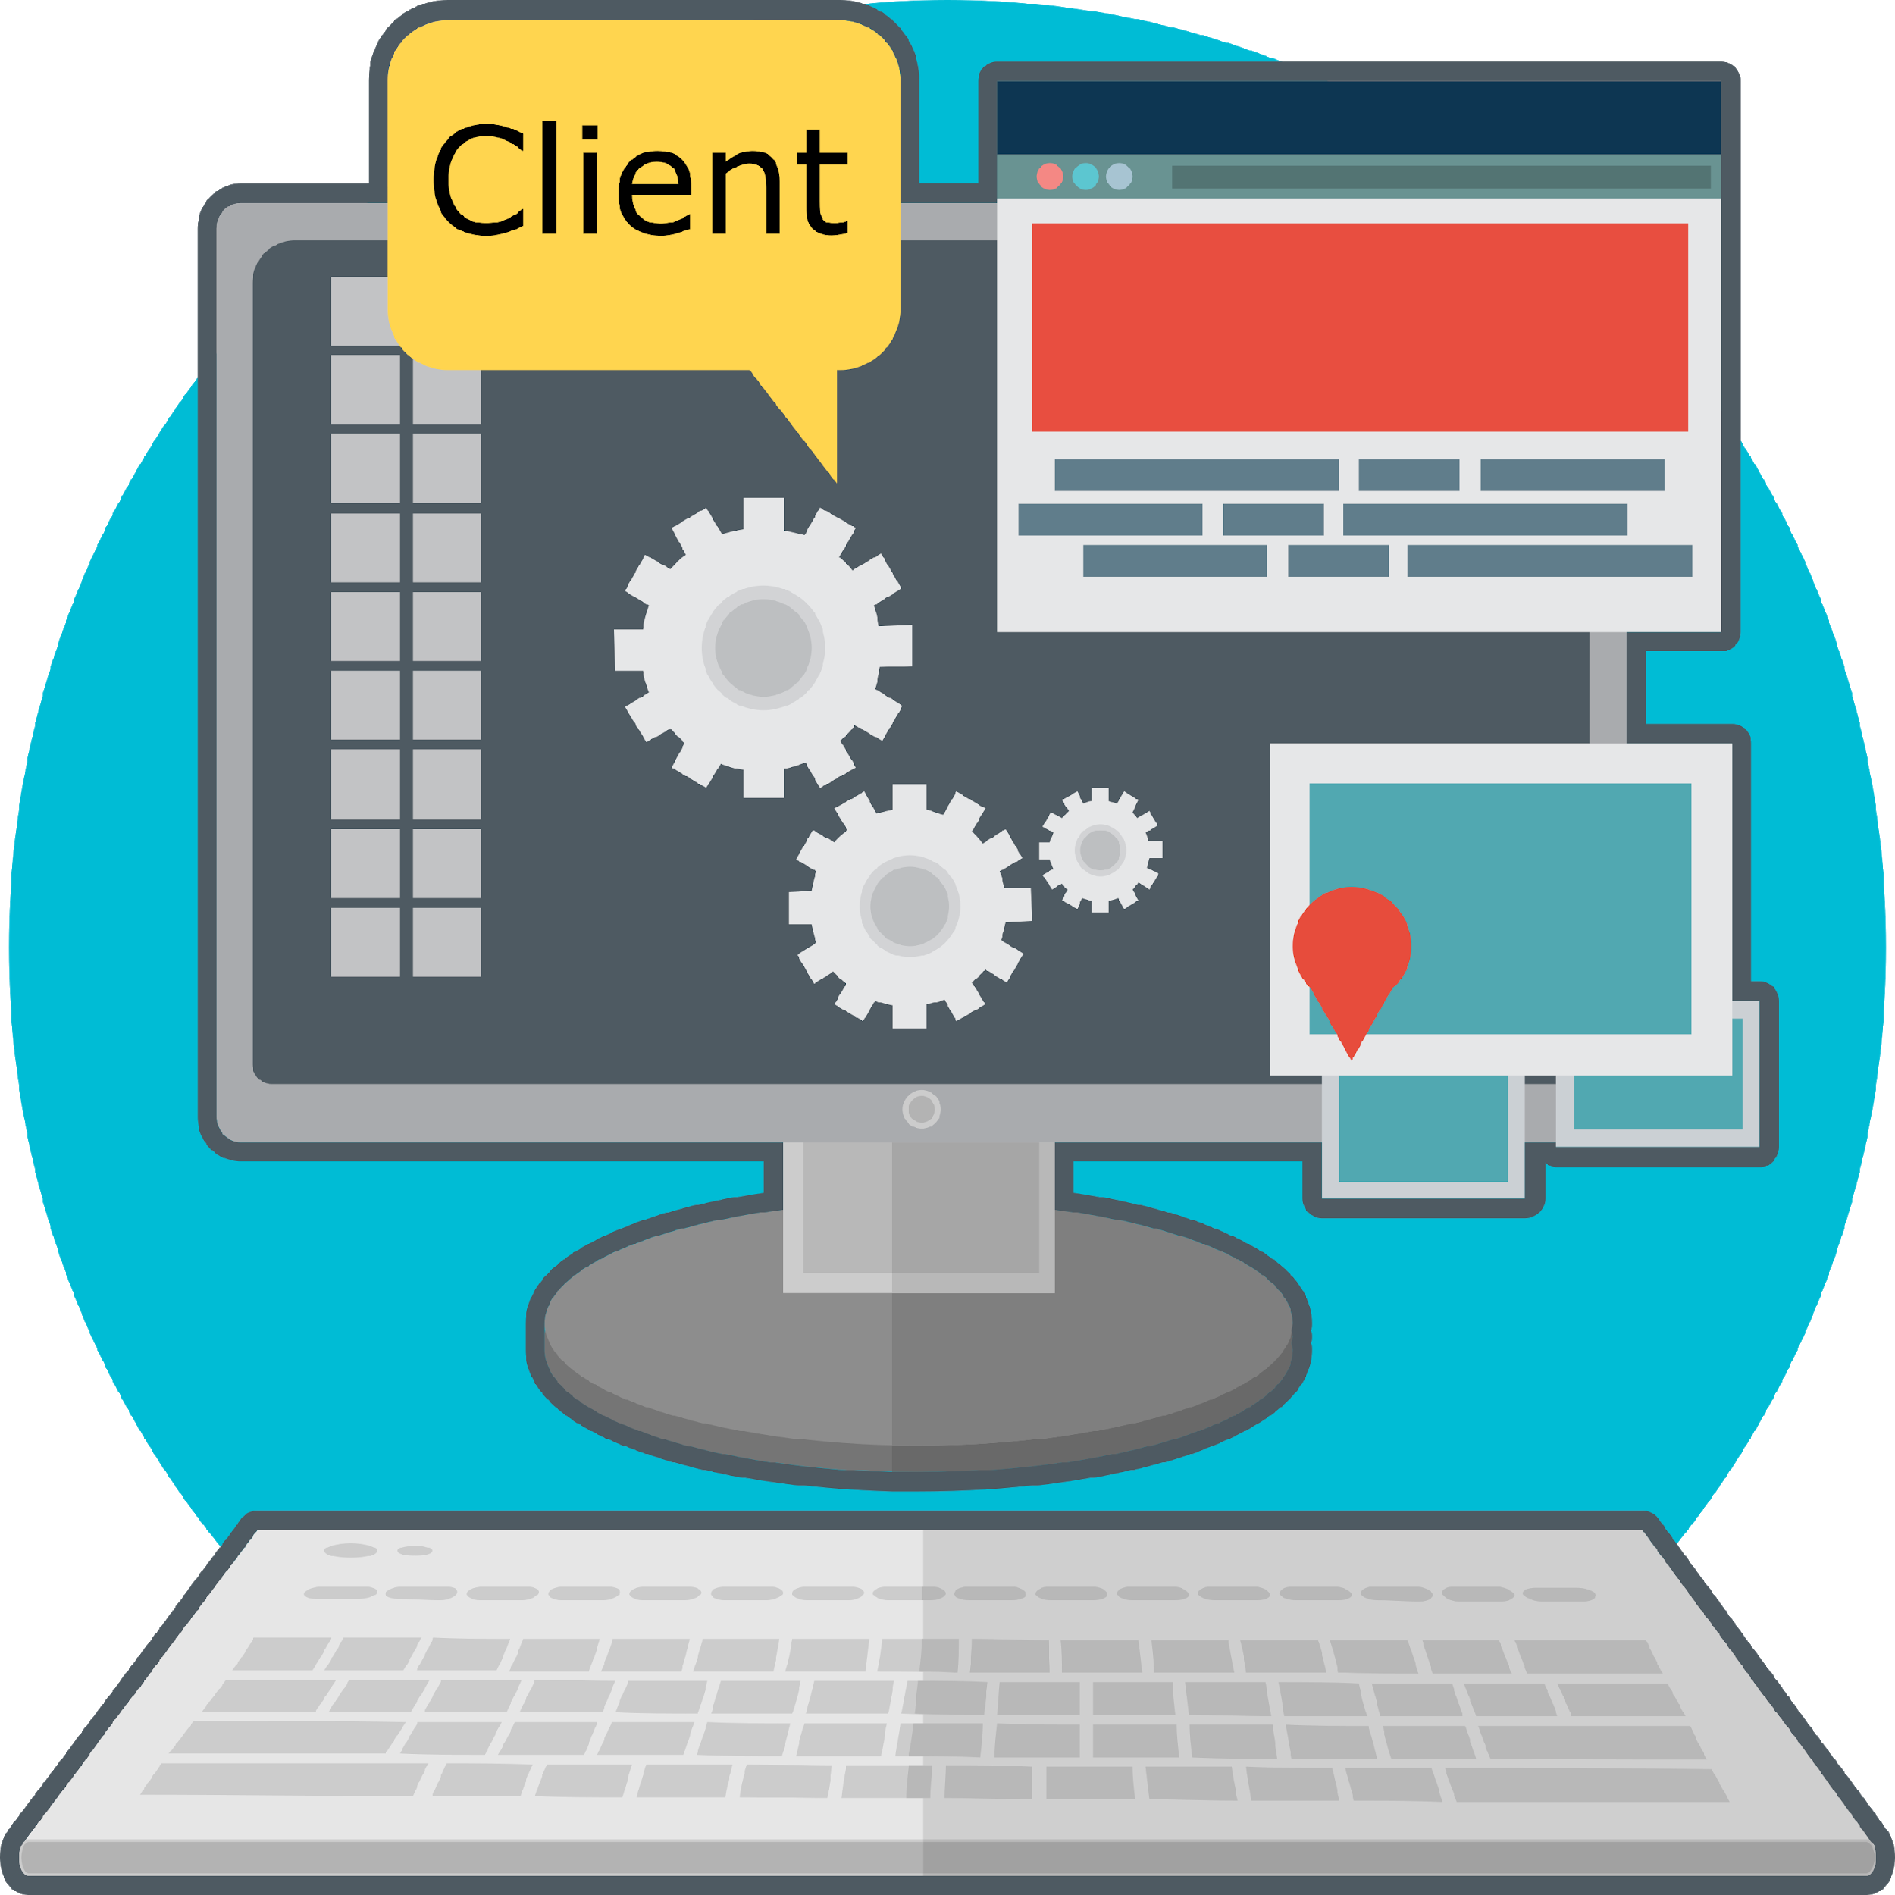
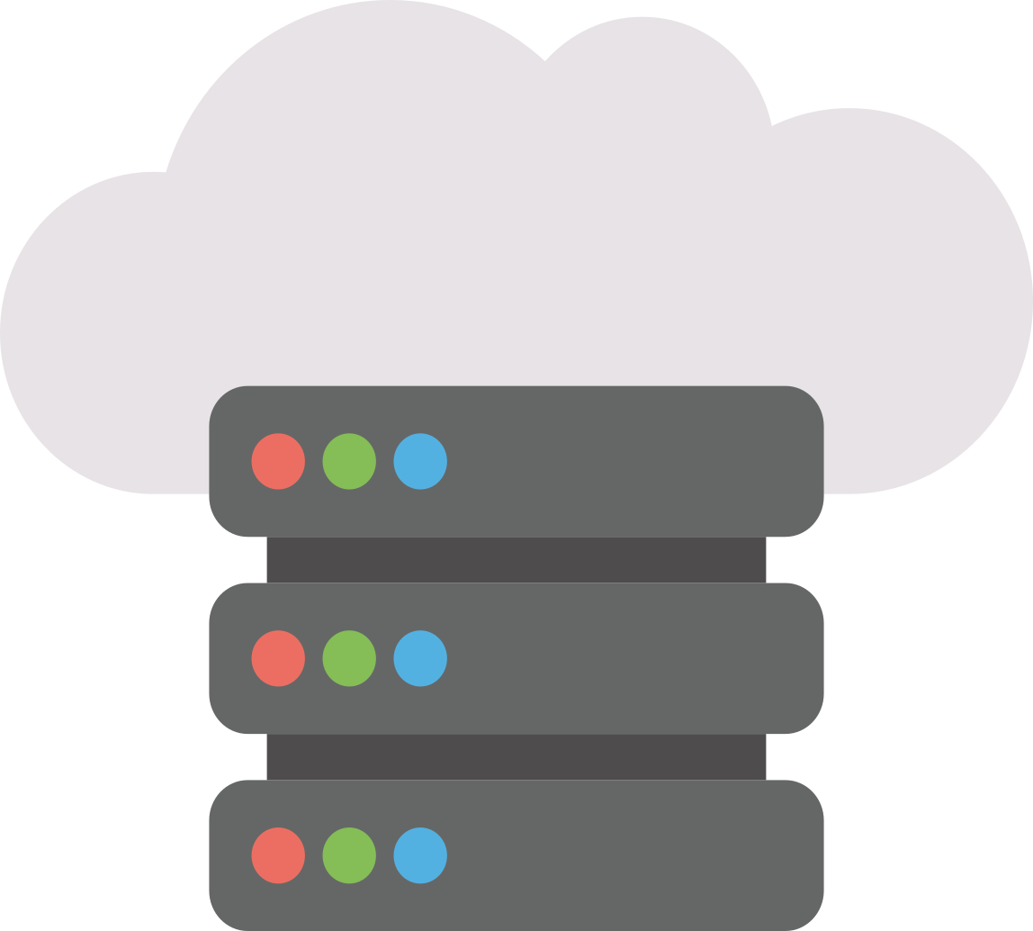

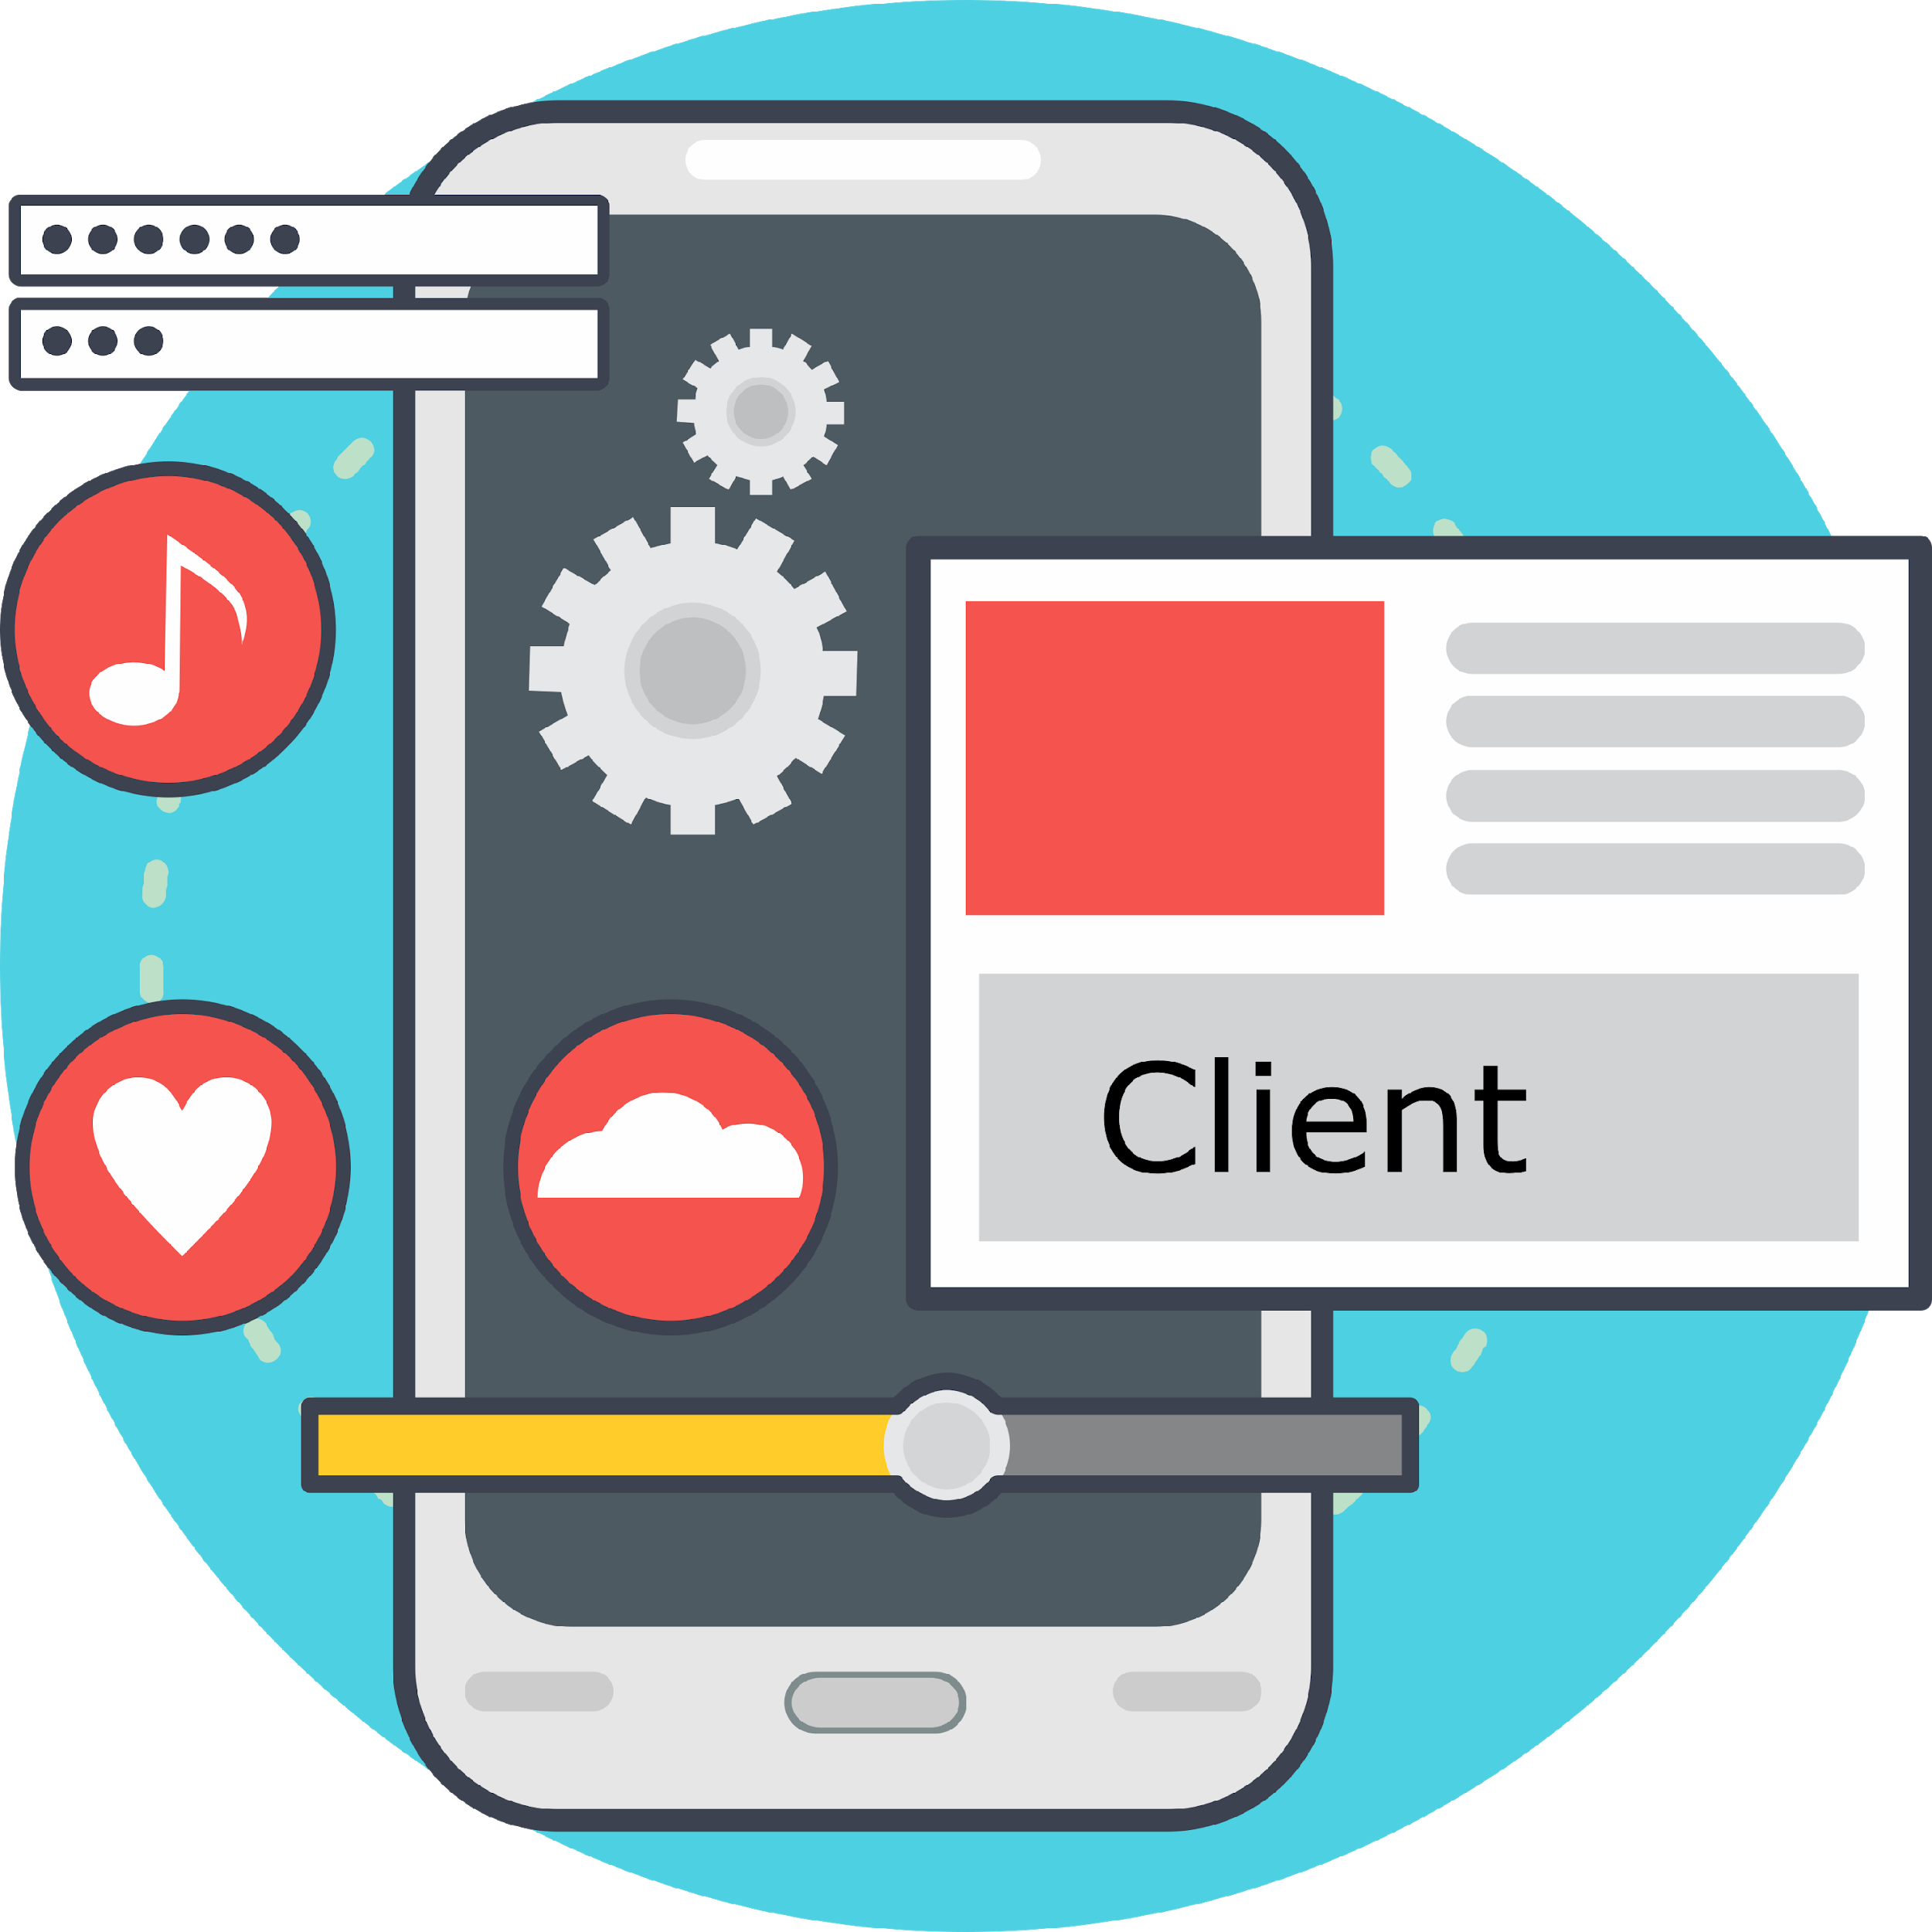
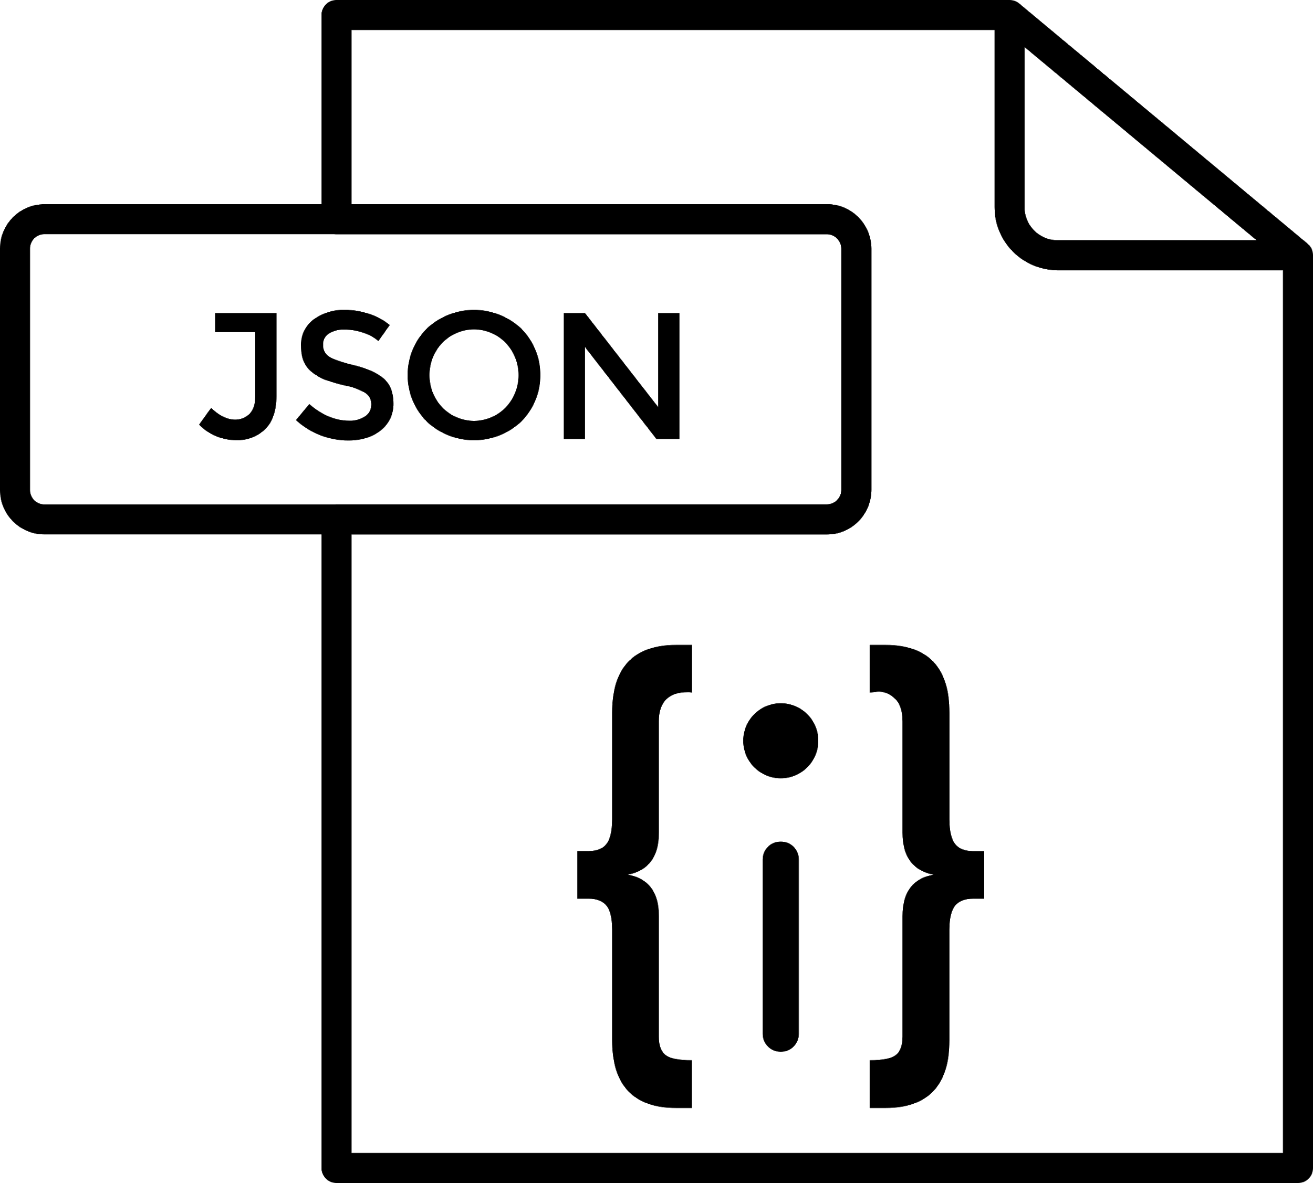
Paradigma de los servicios Web
Hypermedia
Request
Response
Server
Hypermedia
Request
Response

Slide 4
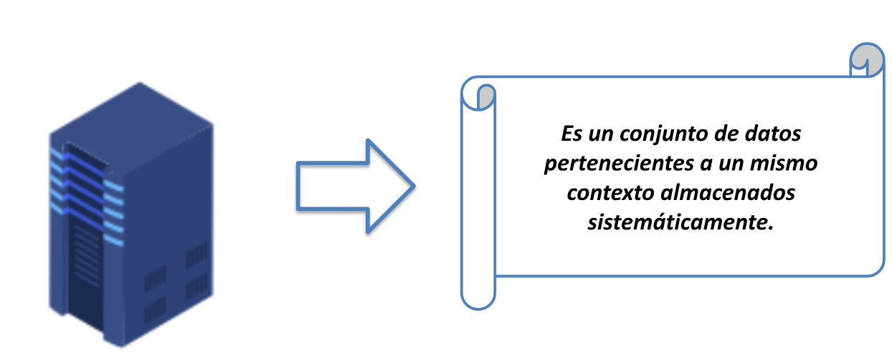
Bases de Datos

Slide 5
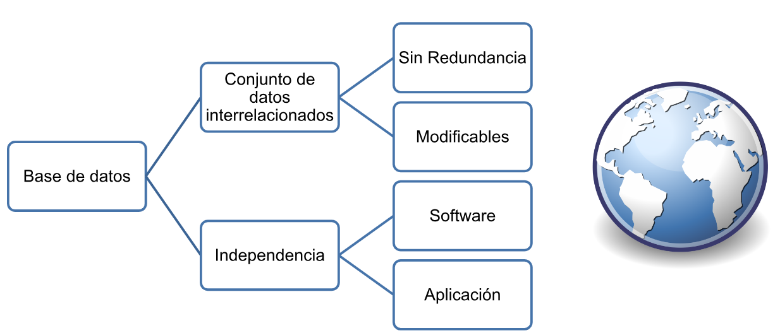
Características

Slide 6
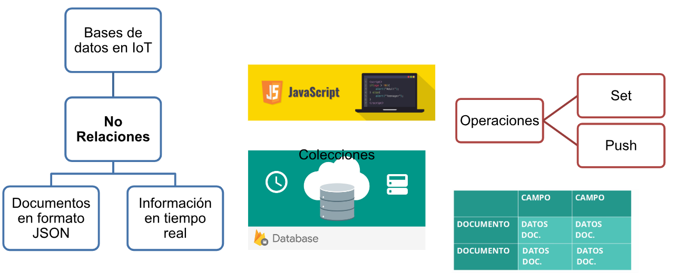
Bases de Datos No Relacionales

Slide 7

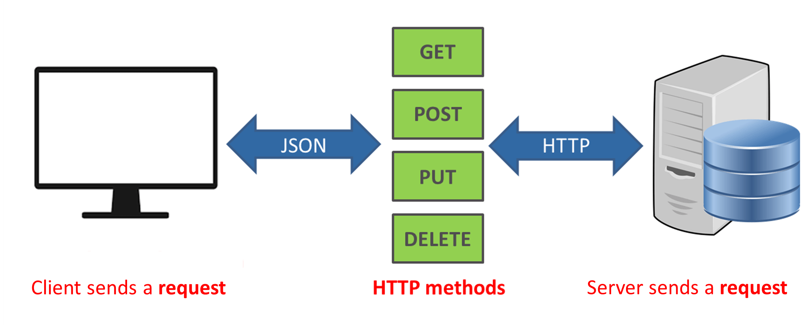


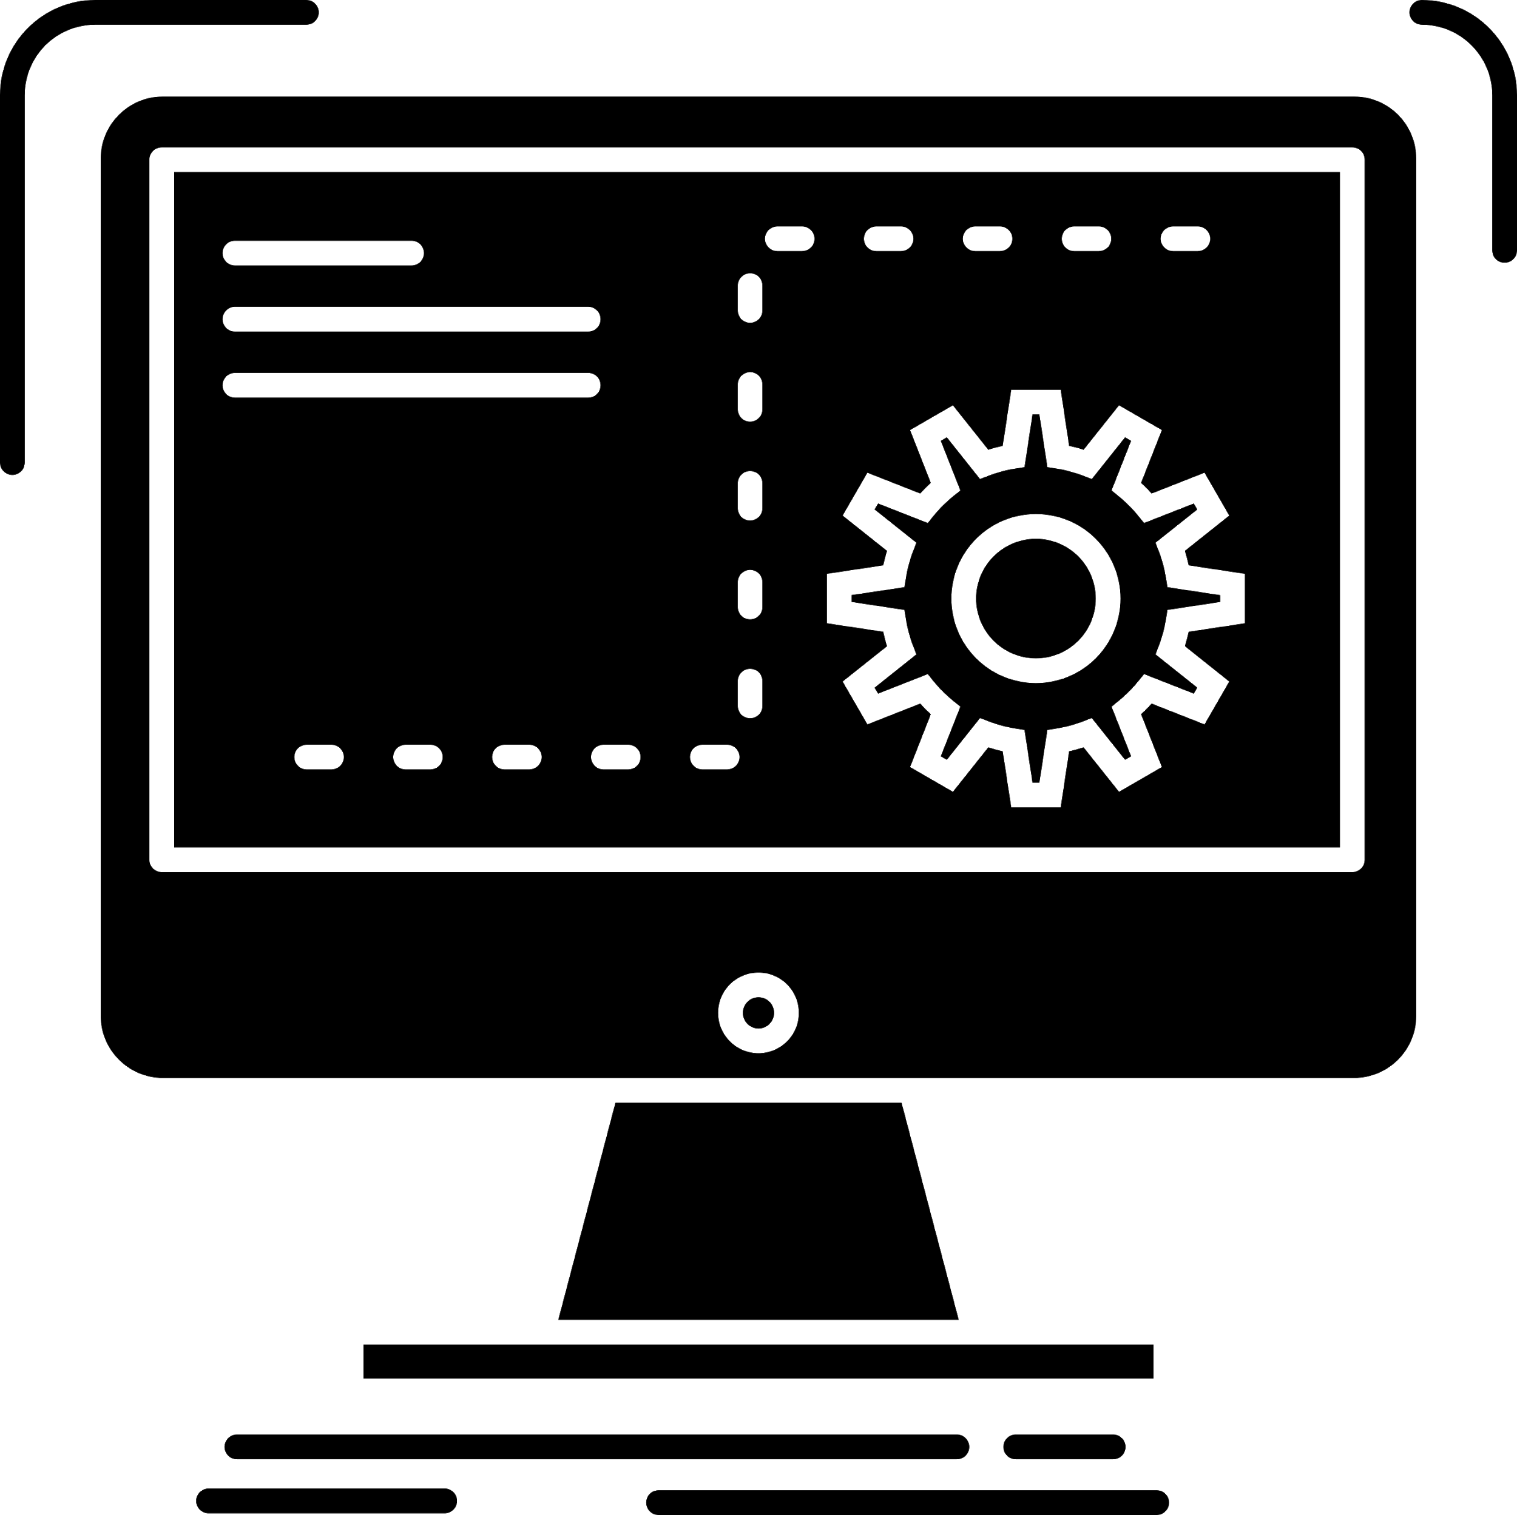

REST-API
HTTP
Entre sistemas
Interfaz
Obtenga modifique datos
Operación con Datos

Slide 8
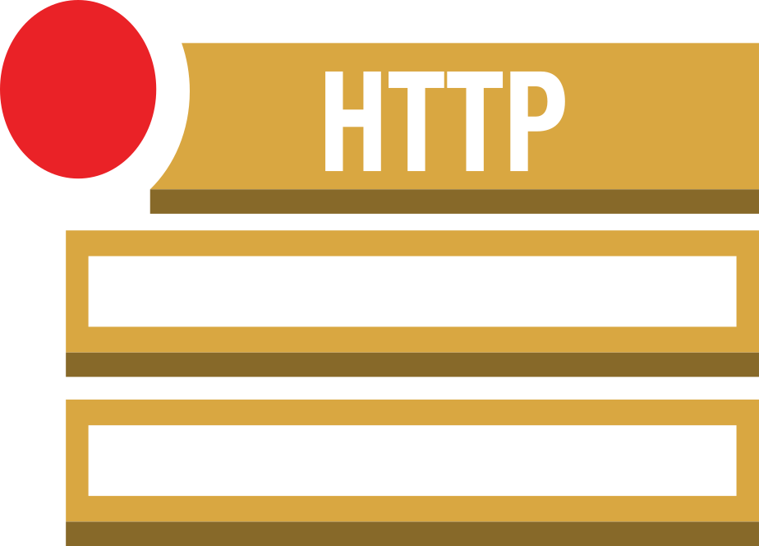
Protocolo HTTP
Hypertext Transfer Protocol
Protocolo estándar para transferencia de información en internet
POST
GET
PUT
DELETE
Crear Recursos.
Consultar Recursos
Modificar Recursos
Eliminar Recursos

Slide 9
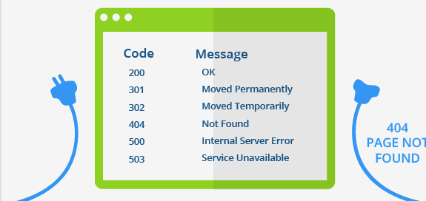
Códigos de Respuesta HTTP

Slide 10
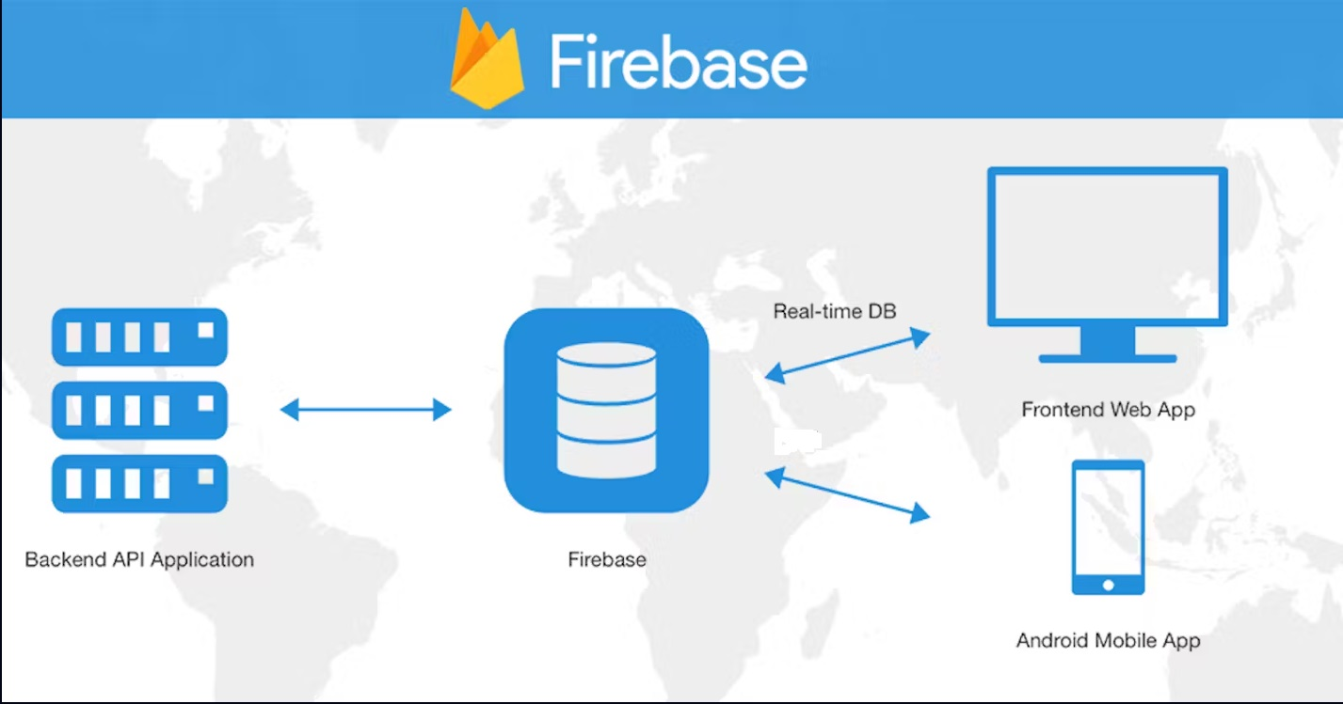
Bases de Datos CRUD

Slide 11
Gracias.

